Slide 1
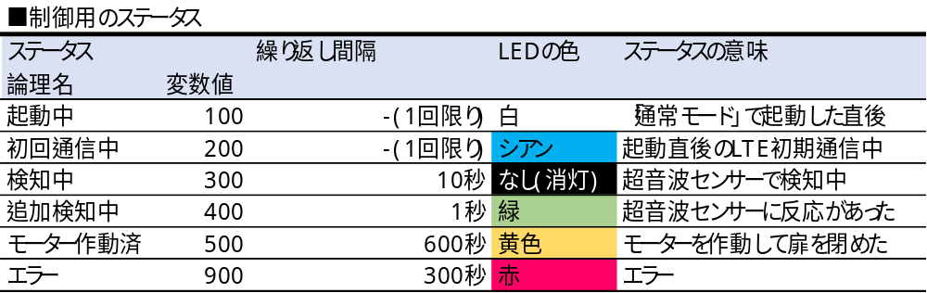
イノシシ箱罠自動化装置 処理シーケンス
通常モードで起動
起動中
凡例
ステータス
LTE通信(初回)
初回通信中
Yes or No
繰り返し Start
Yes
モーター
作動済み？
検知中
No
超音波反応？
No
反応カウント
0にリセット
Yes
反応カウント+1
追加検知中
No
反応カウント
=5？
モーター作動済
Yes
モーター作動(扉閉める)
SORACOMへデータ送信
繰り返し End

